Slide 1
Исследовательская работа «Названия улиц города Новохоперска»
Подготовила: Бундина Полина
Ученица 3-го класса
Руководитель: Скрипкина Н.В.

Slide 2
Цель работы: узнать какое название имели улицы города Новохоперска раньше. Гипотеза: я предположила, что улицы города Новохоперска имели раньше другие названия. Объект исследования : названия улиц города Новохоперска.

Slide 3
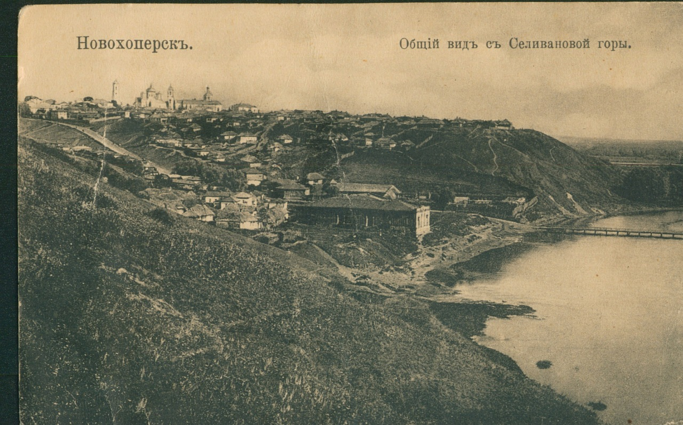
Темой моей работы стало изучение старинных названий улиц своего родного города Новохоперска. В этом году наш город отмечает свой юбилей- 300 лет. Поэтому я решила больше узнать о его истории. В поиске информации и подборе материала мне помогала моя учительница Скрипкина Н.В. Мы посетили городскую библиотеку, краеведческий музей. Много материала нашли в книгах и газетах.
Тихий, мудреный, старинный-
Город мой – Новый Хоперск.
Облик твой в чем – то былинный
Знают за множество верст.
Летопись улиц и зданий,
Резьбы музейные и купола
Дарят нам дух созидания,
Силу добра и тепла.

Slide 4
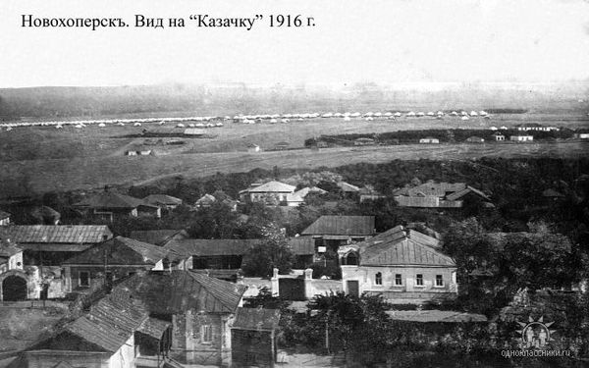
Новохоперск – город, который отличается от многих городов Воронежского края и своим славным прошлым и архитектурным ансамблем. Мы узнали, что первыми поселениями, возникшими в середине 17 века на территории Новохоперского района, были казачьи городки Пристанский (впоследствии город Новохоперск), Белявский и Григорьевский. Население этих городов складывалось главным образом из беглых русских крестьян спасавшихся здесь от помещичьего гнета. Во времена основания города река Хопер протекала достаточно близко от него, огибая склон Казачьей горы (сейчас этот район города так и называют Казачка, на этом месте стояло казачье поселение).

Slide 5
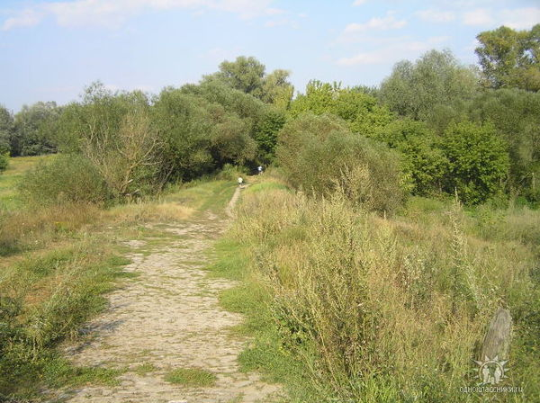
От восточных ворот крепости к Хопру спускалась крутая извилистая дорога («старый казацкий тракт»), булыжное покрытие которой частично сохранилось и поныне. Северный склон горы при верфи в 1770-е годы получил название « Морская гора». В конце современной улицы Морской располагалась верфь, строились боевые корабли, и именно отсюда отправился в поход к Черному морю на фрегате «Первый» святой праведный воин Федор Ушаков. Морская улица – ( сегодняшнее название – улица Карла Маркса)- получила название в связи с тем, что она была прибрежной улицей, проходившей по берегу Хопра. А Хопер в то время был полноводной большой рекой не то, что сейчас.

Slide 6
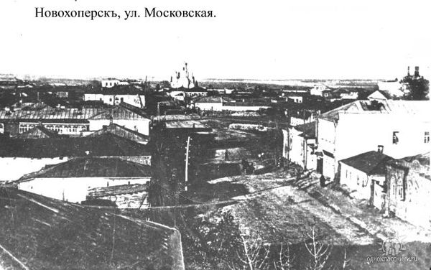
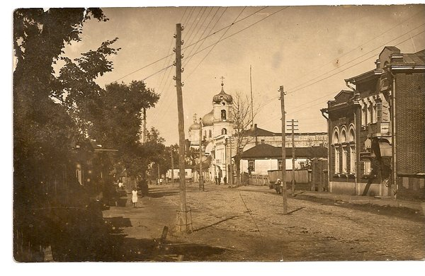
Главная планировочная ось города – улица Московская (нынешняя Советская), ведущая от центра к городской заставе, делила территорию на две части. При Астраханской дороге к середине 18 века за южной стеной крепости сформировалась торговая площадь, а с востока на запад вдоль дороги вытянулась Однодворческая слобода, впоследствии «урегулированная» и давшая основу улицам Дворянская ( ныне ул. Ленина)и Солдатская (ныне ул. Степана Разина).
Таким образом, выдвинутая мною гипотеза полностью подтвердилась. Улицы города имели раньше другое название. Новохоперск и сейчас сохранил старинную планировку. Это тихий провинциальный городок с многочисленными памятниками архитектуры и зелеными улицами.

